Slide 1
Helen VS Jeniffer
Helen Vilela

Slide 2
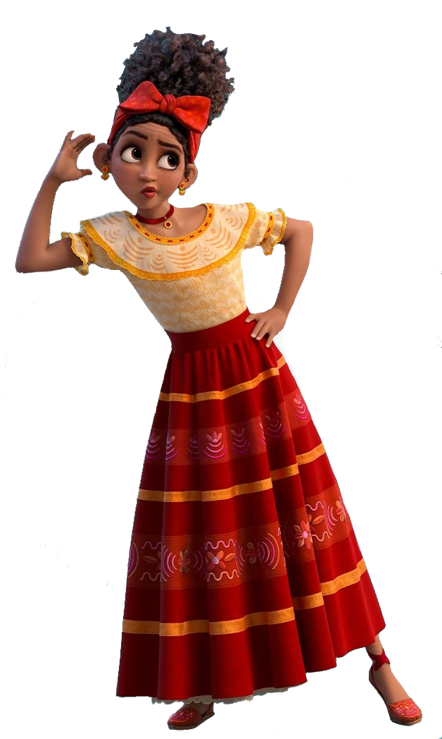

Com quem se parece?
MEU
DELA

Slide 3
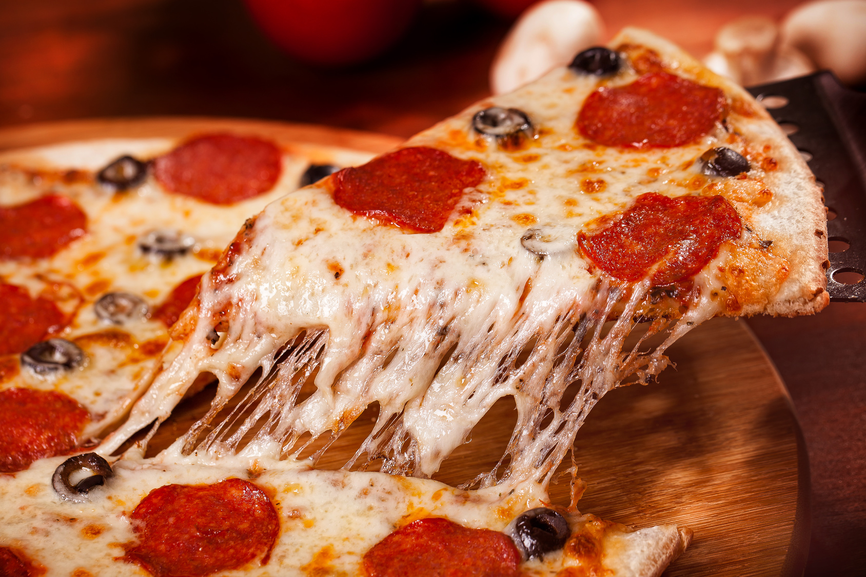
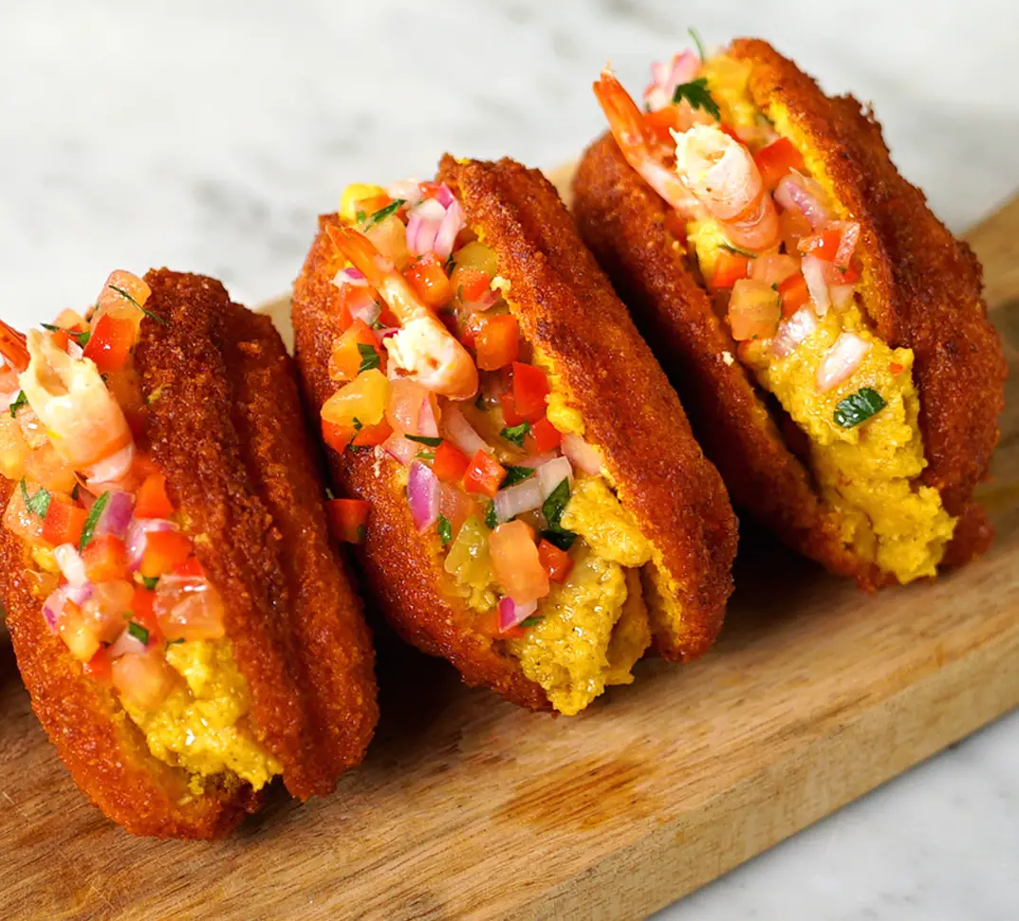
Comida favorita
MEU
DELA
DELA

Slide 4
Música Favorita
HELEN
JENIFFER

